Slide 1
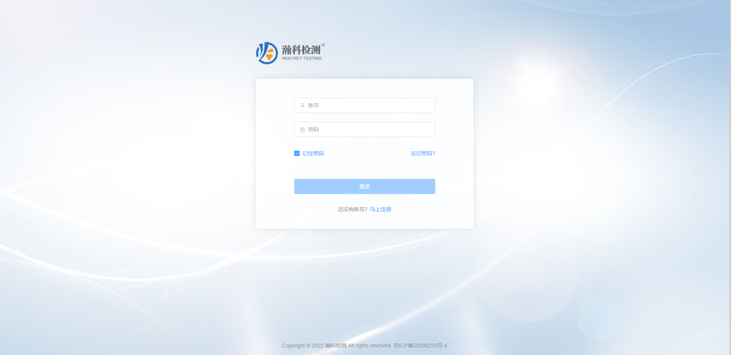
输入网址 http://www.test-database.com/ 进入系统，看到登录界面
包含登录、注册以及修改密码

Slide 2
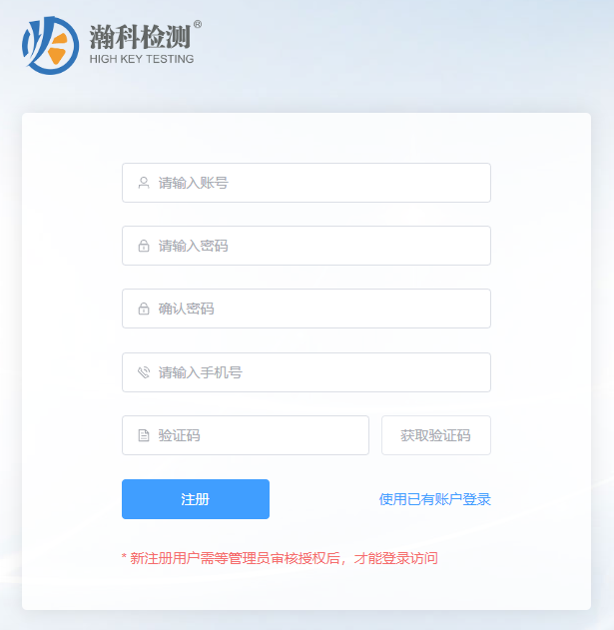
注册需要使用真实手机号，通过验证；
注册成功后，需要等系统管理员审核给予访问资格才能用注册的账号进行登录访问操作

Slide 3
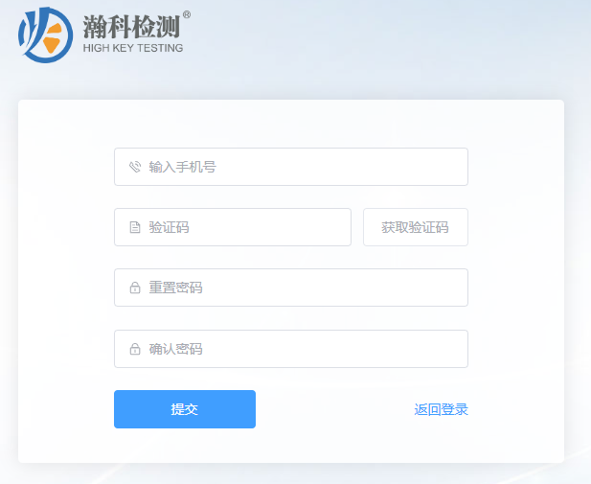
修改密码时，只需提供注册时的手机号，输入验证码后就可进行密码修改

Slide 4
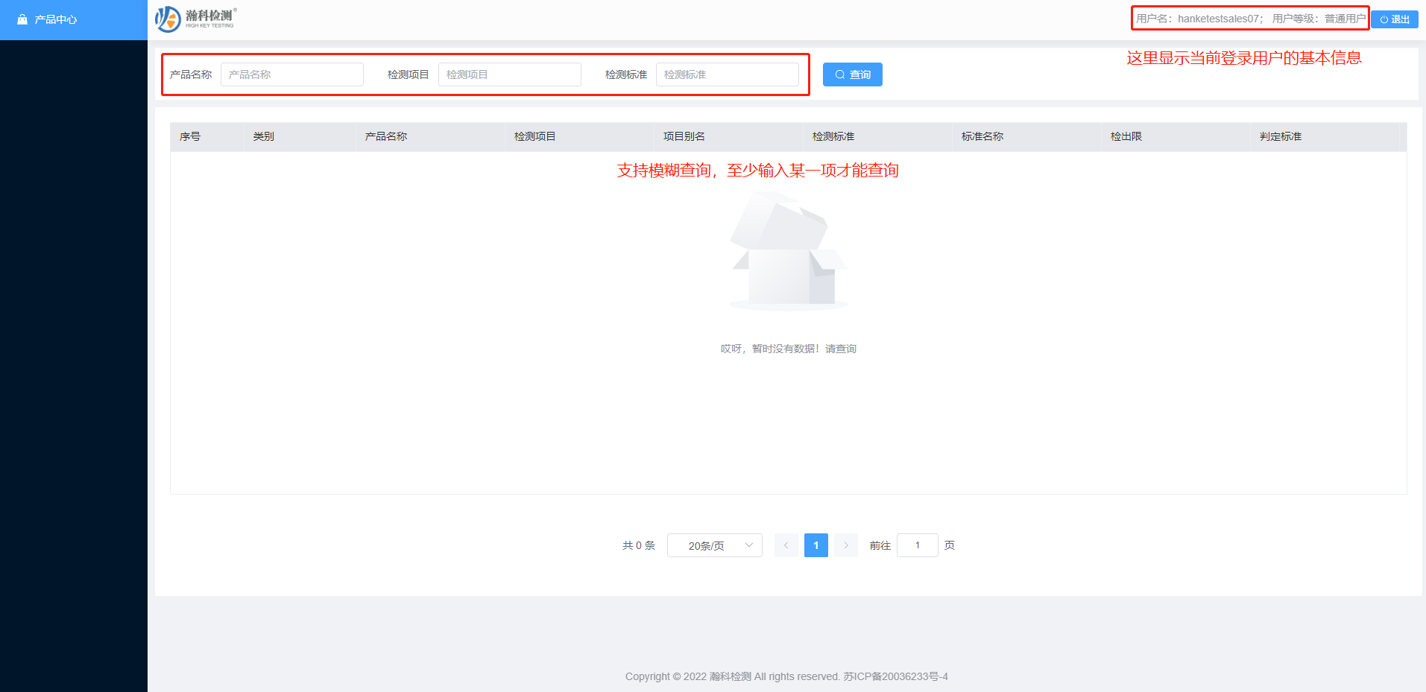
登录后，进入产品查询页面

Slide 5
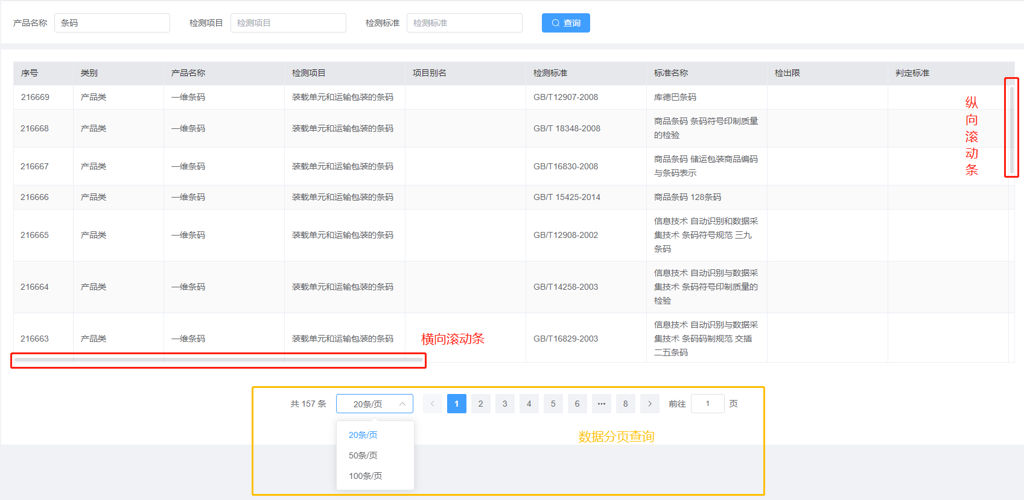
查询关键词后，结果展示
以上就是普通用户所能看到的全部内容

Slide 6
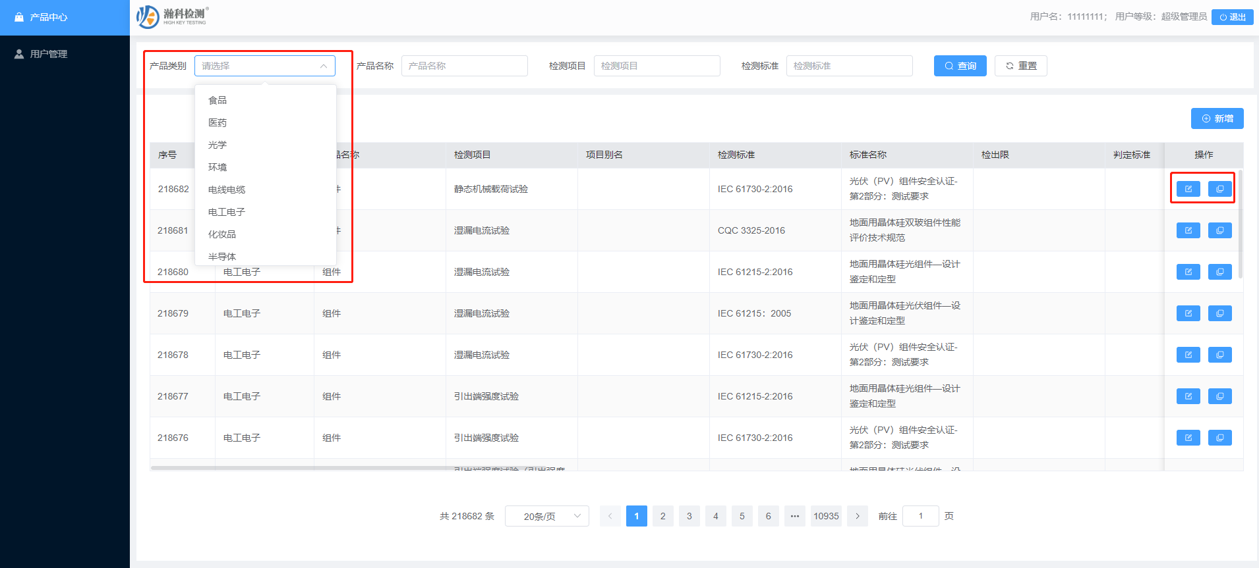
管理员，查询数据时会多出产品类别选项；可以新增数据；每条数据可以修改及复制；
复制功能就是把当前数据的信息全部复制，粘贴到新增数据的输入框内

Slide 7
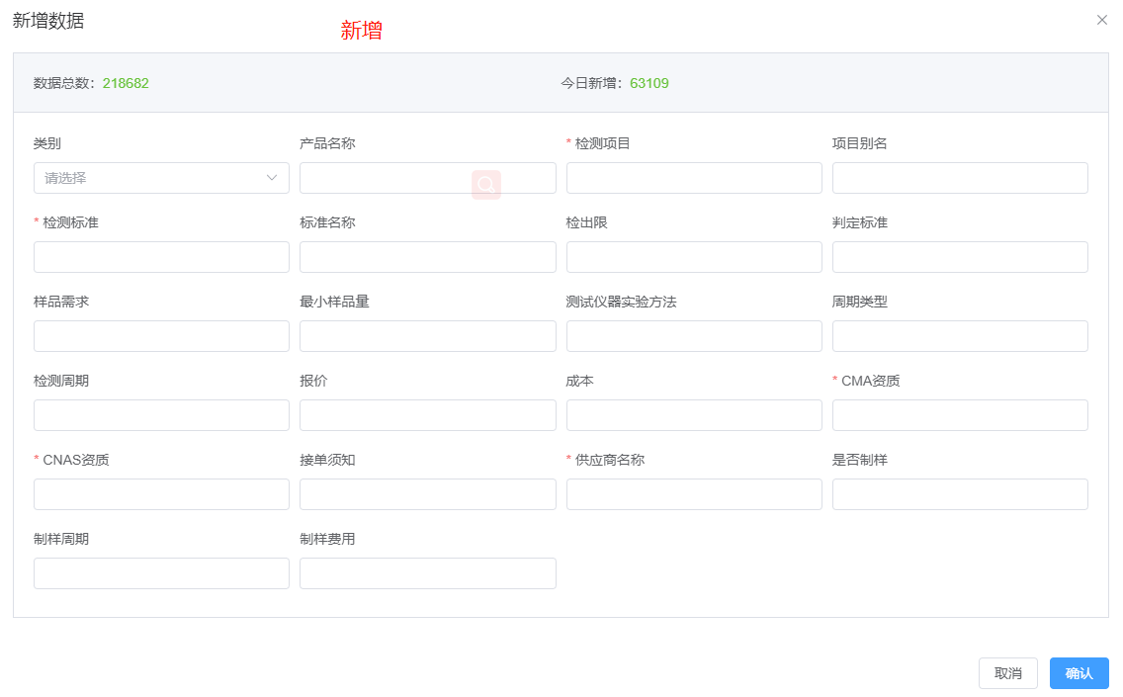
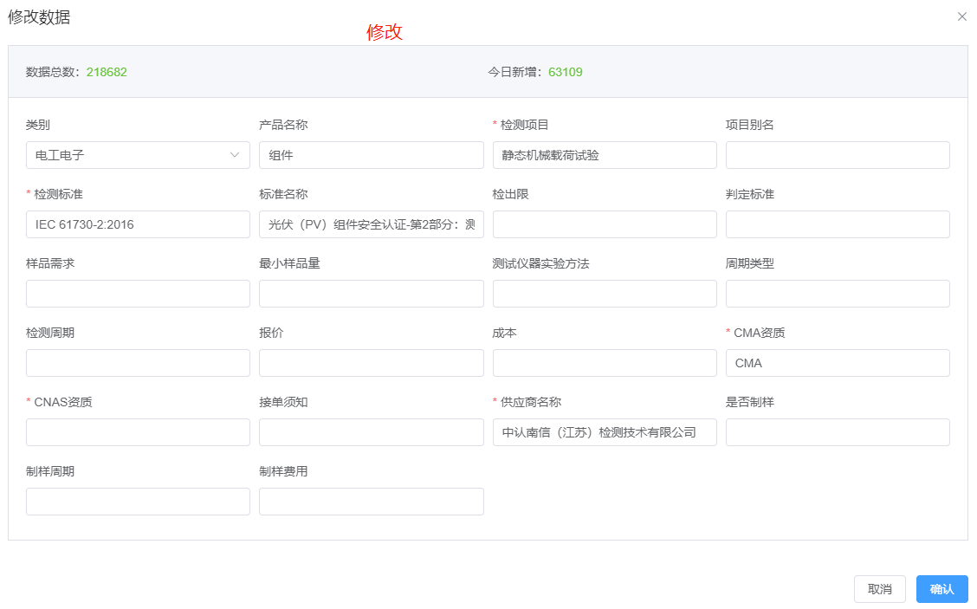


Slide 8
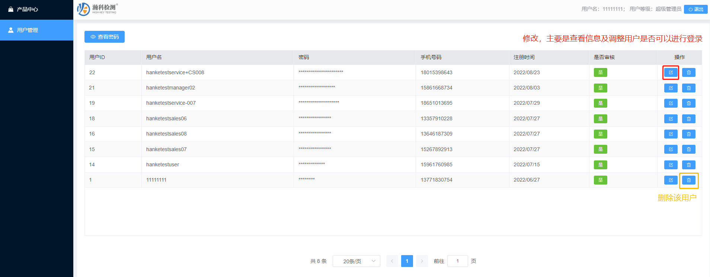

Slide 9
